Slide 1
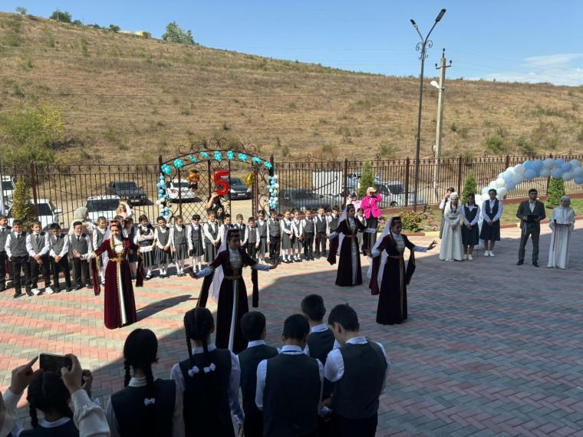
ПУБЛИЧНЫЙ ДОКЛАД
2023-2024 уч.г.
ГБОУ «СОШ№3 с.п.Барсуки им Б.Х.Зязикова»
L/O/G/O

Slide 2
СОДЕРЖАНИЕ
1
ОБЩАЯ ХАРАКТЕРИСТИКА ШКОЛЫ
2
МОНИТОРИНГОВАЯ КАРТА
3
ВОСПИТАТЕЛЬНОЕ ПРОСТРАНСТВО
4
ЭКСПЕРИМЕНТАЛЬНАЯ РАБОТА
5
МАТЕРИАЛЬНО-ТЕХНИЧЕСКАЯ БАЗА
www.themegallery.com

Slide 3
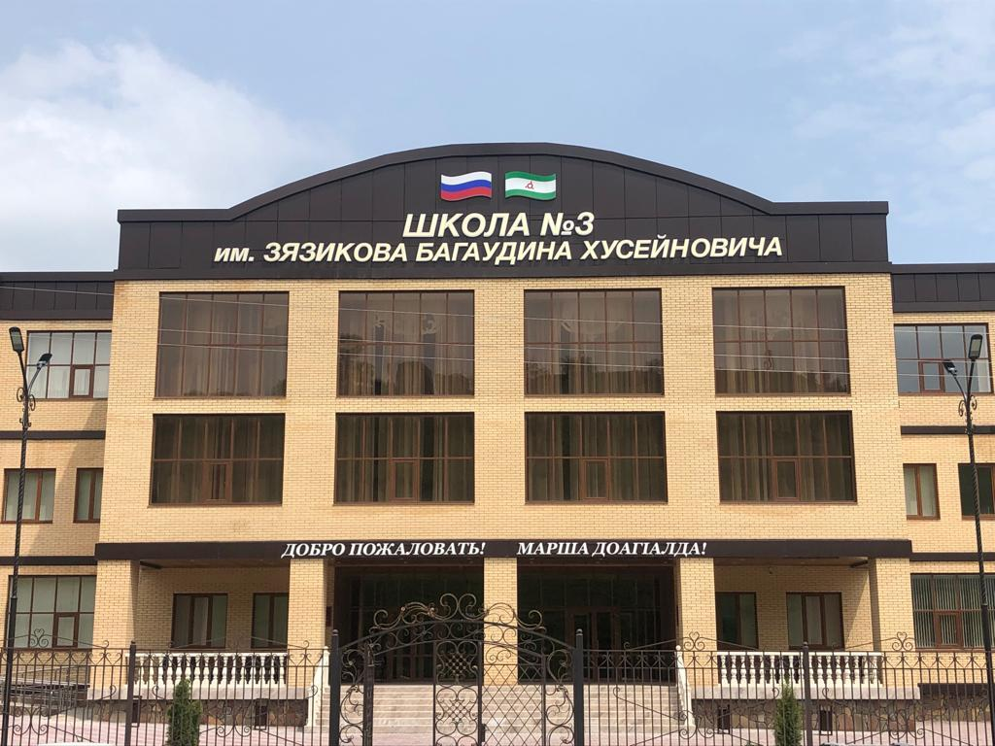
ул. Картоева, 150,
, РИ, Назрановский район,с.п.Барсуки, 386128
тел. 8928 729-01-90
e-mail:bars3shkola@mail.ru
www.themegallery.com

Slide 4
Государственное бюджетное
общеобразовательное учреждение «ГБОУ СОШ №3 с.п.Барсуки им Б.Х.Зязикова» является
неотъемлемой частью общей
государственной образовательной системы. В своей деятельности школа руководствуется Уставом и
нормативными документами органов управления образованием. Деятельность школы осуществляется исходя из принципа неукоснительного соблюдения законных прав всех субъектов учебно-
воспитательного процесса.
www.themegallery.com

Slide 5
Образовательное учреждение стремится к максимальному учету потребностей и склонностей учащихся, интересов
родителей в целях наиболее полного удовлетворения запросов указанных
категорий потребителей образовательных
услуг. В школе уделяется приоритетное внимание решению вопросов создания комфортных условий для воспитания и обучения детей, оптимизации
деятельности педагогов.
www.themegallery.com

Slide 6
В настоящее время школа имеет статус общеобразовательной и включает в себя три уровня
образования: 1 уровень (начальное),
2 уровень (основное) . Направление работы школы вполне согласуется с нормативной документальной базой российской образовательной системы.
www.themegallery.com

Slide 7
Аналитика показана в мониторинговой карте школы, которая включает фактические данные и выводные критические суждения по нескольким направлениям, различающимся
участниками анализа, а именно:
внутренняя образовательная среда —
1) учащиеся, 2) учебно-воспитательный процесс, 3) педагоги, 4) родители и 5) социальный паспорт школы и внешняя образовательная среда.
www.themegallery.com

Slide 8
ГБОУ «Средняя общеобразовательная школа №3 с.п.Барсуки им Б.Х.Зязикова» выступает за
развитие партнерских отношений как условия общественного благополучия и социального согласия. Согласно
федеральной программе модернизации системы образования, одним из
приоритетных направлений является расширение участия общества в
управлении образованием через создание различных форм самоорганизации населения и в поддержку образования.
www.themegallery.com

Slide 9
Миссия «Школы партнерского взаимодействия»
состоит в создании условий, обеспечивающих
успешное продвижение учащихся на материале повышенного уровня содержания в соответствии с индивидуальными образовательными
маршрутами,
развитие и воспитание каждого учащегося в атмосфере комфортного, благоприятного психологического и социального климата,
основанного на принципах гуманистического подхода к образованию.
www.themegallery.com

Slide 10
Количественные
показатели по годам
 | 2023-2024гг
1-4 классы | 137
5-9 классы | 144
10-11 классы | _
Всего | 281
www.themegallery.com

Slide 11
 | Основная общеобразовательная школа
 | 2023-2024гг
Поступили в ССУЗ | 10
Поступили на курсы | 6
Поступили в 10 класс «СОШ №3 с.п.Барсуки им Б.Х.Зязикова » | -
Поступили в 10 класс другого ОУ | 2
Пошли работать | 1 | - | -
www.themegallery.com

Slide 12
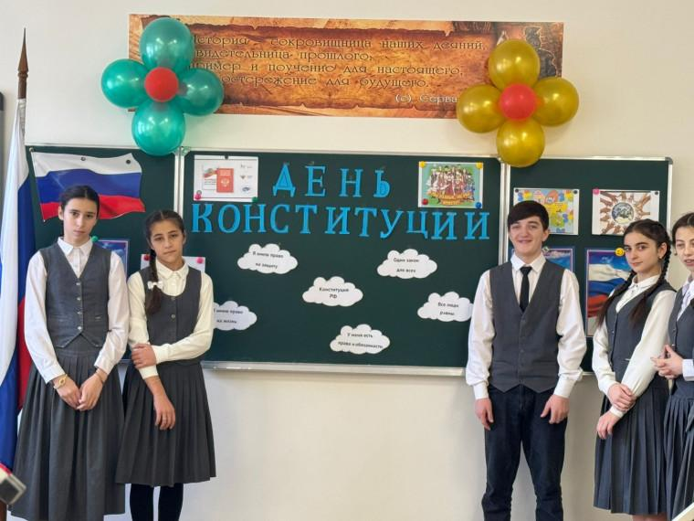
www.themegallery.com

Slide 13
Результаты учебной
деятельности по годам
 | 2-4 классы
 | 2023-2024гг
Всего успевают | 137
Успевают на 4 и 5 | 28
% успеваемости | 90
% качества | 27
Не успевают | 13
% не успевающих | 10
www.themegallery.com

Slide 14
 | 5-9 классы
 | 2023-2024гг
Всего успевают | 127
Успевают на 4 и 5 | 38
% успеваемости | 88
% качества | 26
Не успевают | 17
% не успевающих | 12
www.themegallery.com

Slide 15
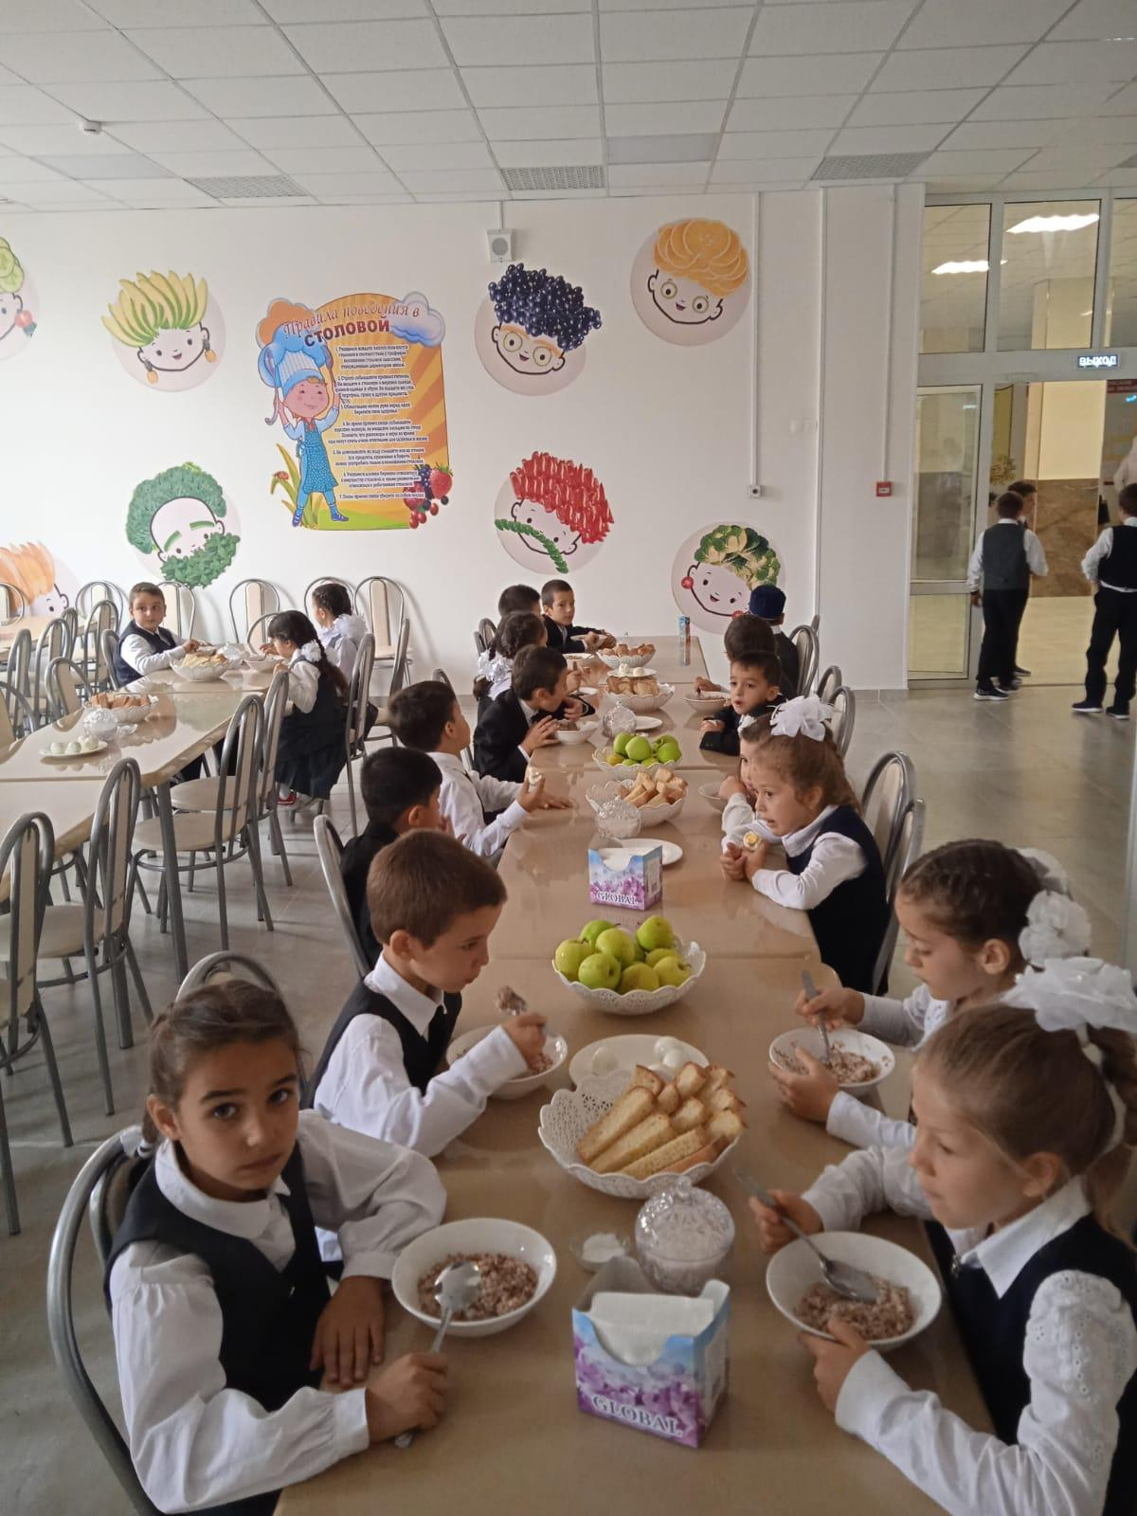
www.themegallery.com

Slide 16
Сравнительный анализ
качества знаний обучающихся
 | 2023-2024 гг
2 класс | 27
3 класс | 27
4 класс | 29
5 класс | 28
6 класс | 26
7 класс | 27
8 класс | 31
9 класс | 27
10 класс
11 класс
www.themegallery.com

Slide 17
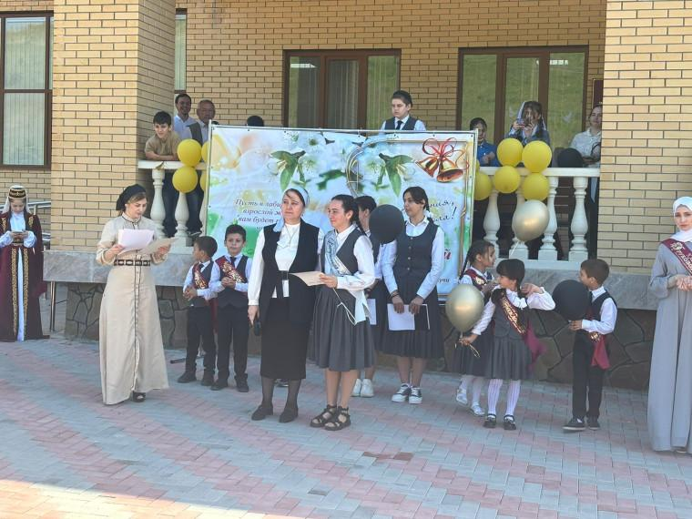
Выпускники
 | 2023-2024г
Основная школа | 19
Средняя школа | -
Из них с отличием | 1
www.themegallery.com

Slide 18
Участие в олимпиадах
 | Муниципальный | Городские | Районные
2023-2024г.
Участники | 68
Дипломанты | 3
www.themegallery.com

Slide 19
Образование педагогических
работников школы
73 %
27 %
Среднее специальное
10 человека
Высшее
образование 26
человек
www.themegallery.com

Slide 20
Педагогический стаж
работников школы
До 3-х лет
10-20 лет
3-10 лет
от 20лет и выше
48%
30 %
17 %
28%
www.themegallery.com

Slide 21
Категория педагогических
работников
Высшая категория 4 человек – 11%
Первая категория
1 человек –2%
Соответствие занимаемой
18 человек –56 %
www.themegallery.com

Slide 22
Районные методические
ресурсные центры
Электронный портфель по подготовке к ГИА по истории и обществознанию
Районная школа по духовно- нравственному развитию
обучающихся
www.themegallery.com

Slide 23
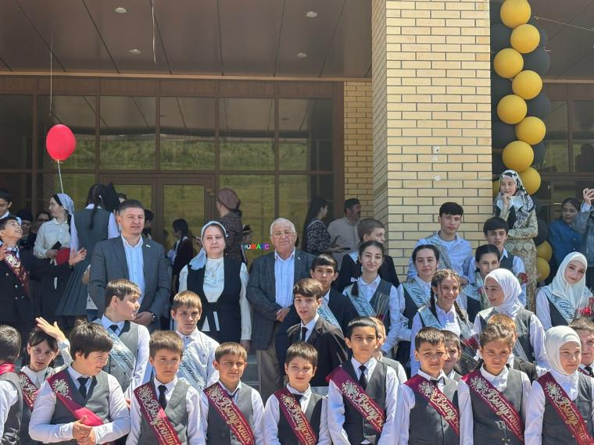
ВЫПУСК- 2024

Slide 24
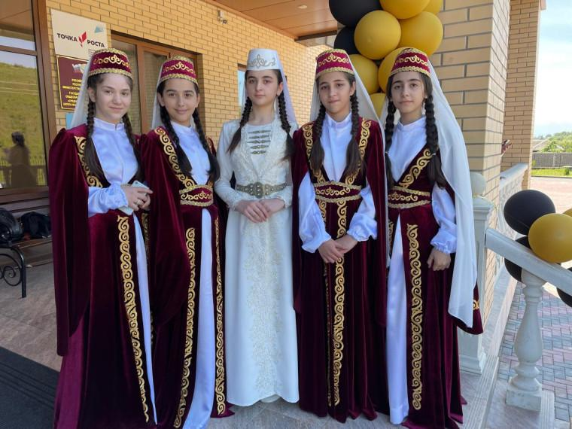
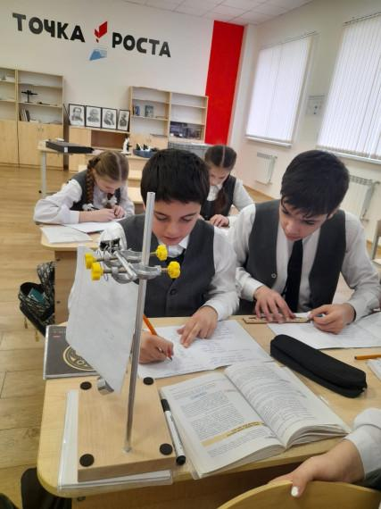
Воспитательное
пространство
Направление | Название кружка | Охват
Художественное | «Хореография » «Бисероплетение» «Театральный кружок» | 30чел. 30 чел 15 чел
Общеинтеллектуально- Общеразвивающее | «Skratch» «Экспериментарии по физике» | 30чел 15чел
Спортивное | «Шахматы» «Боевое самбо» | 30чел. 30 чел.
www.themegallery.com

Slide 25
Материально-техническая база
Компьютеры | 83
Проектор(мультимедийный) | 44
Ксерокс | 0
Принтер | 0
Интерактивная доска SMART | 44
Многофункциональное устройство (принтер,сканер,ксерокс) | 83
Музыкальный центр | 1
www.themegallery.com

Slide 26
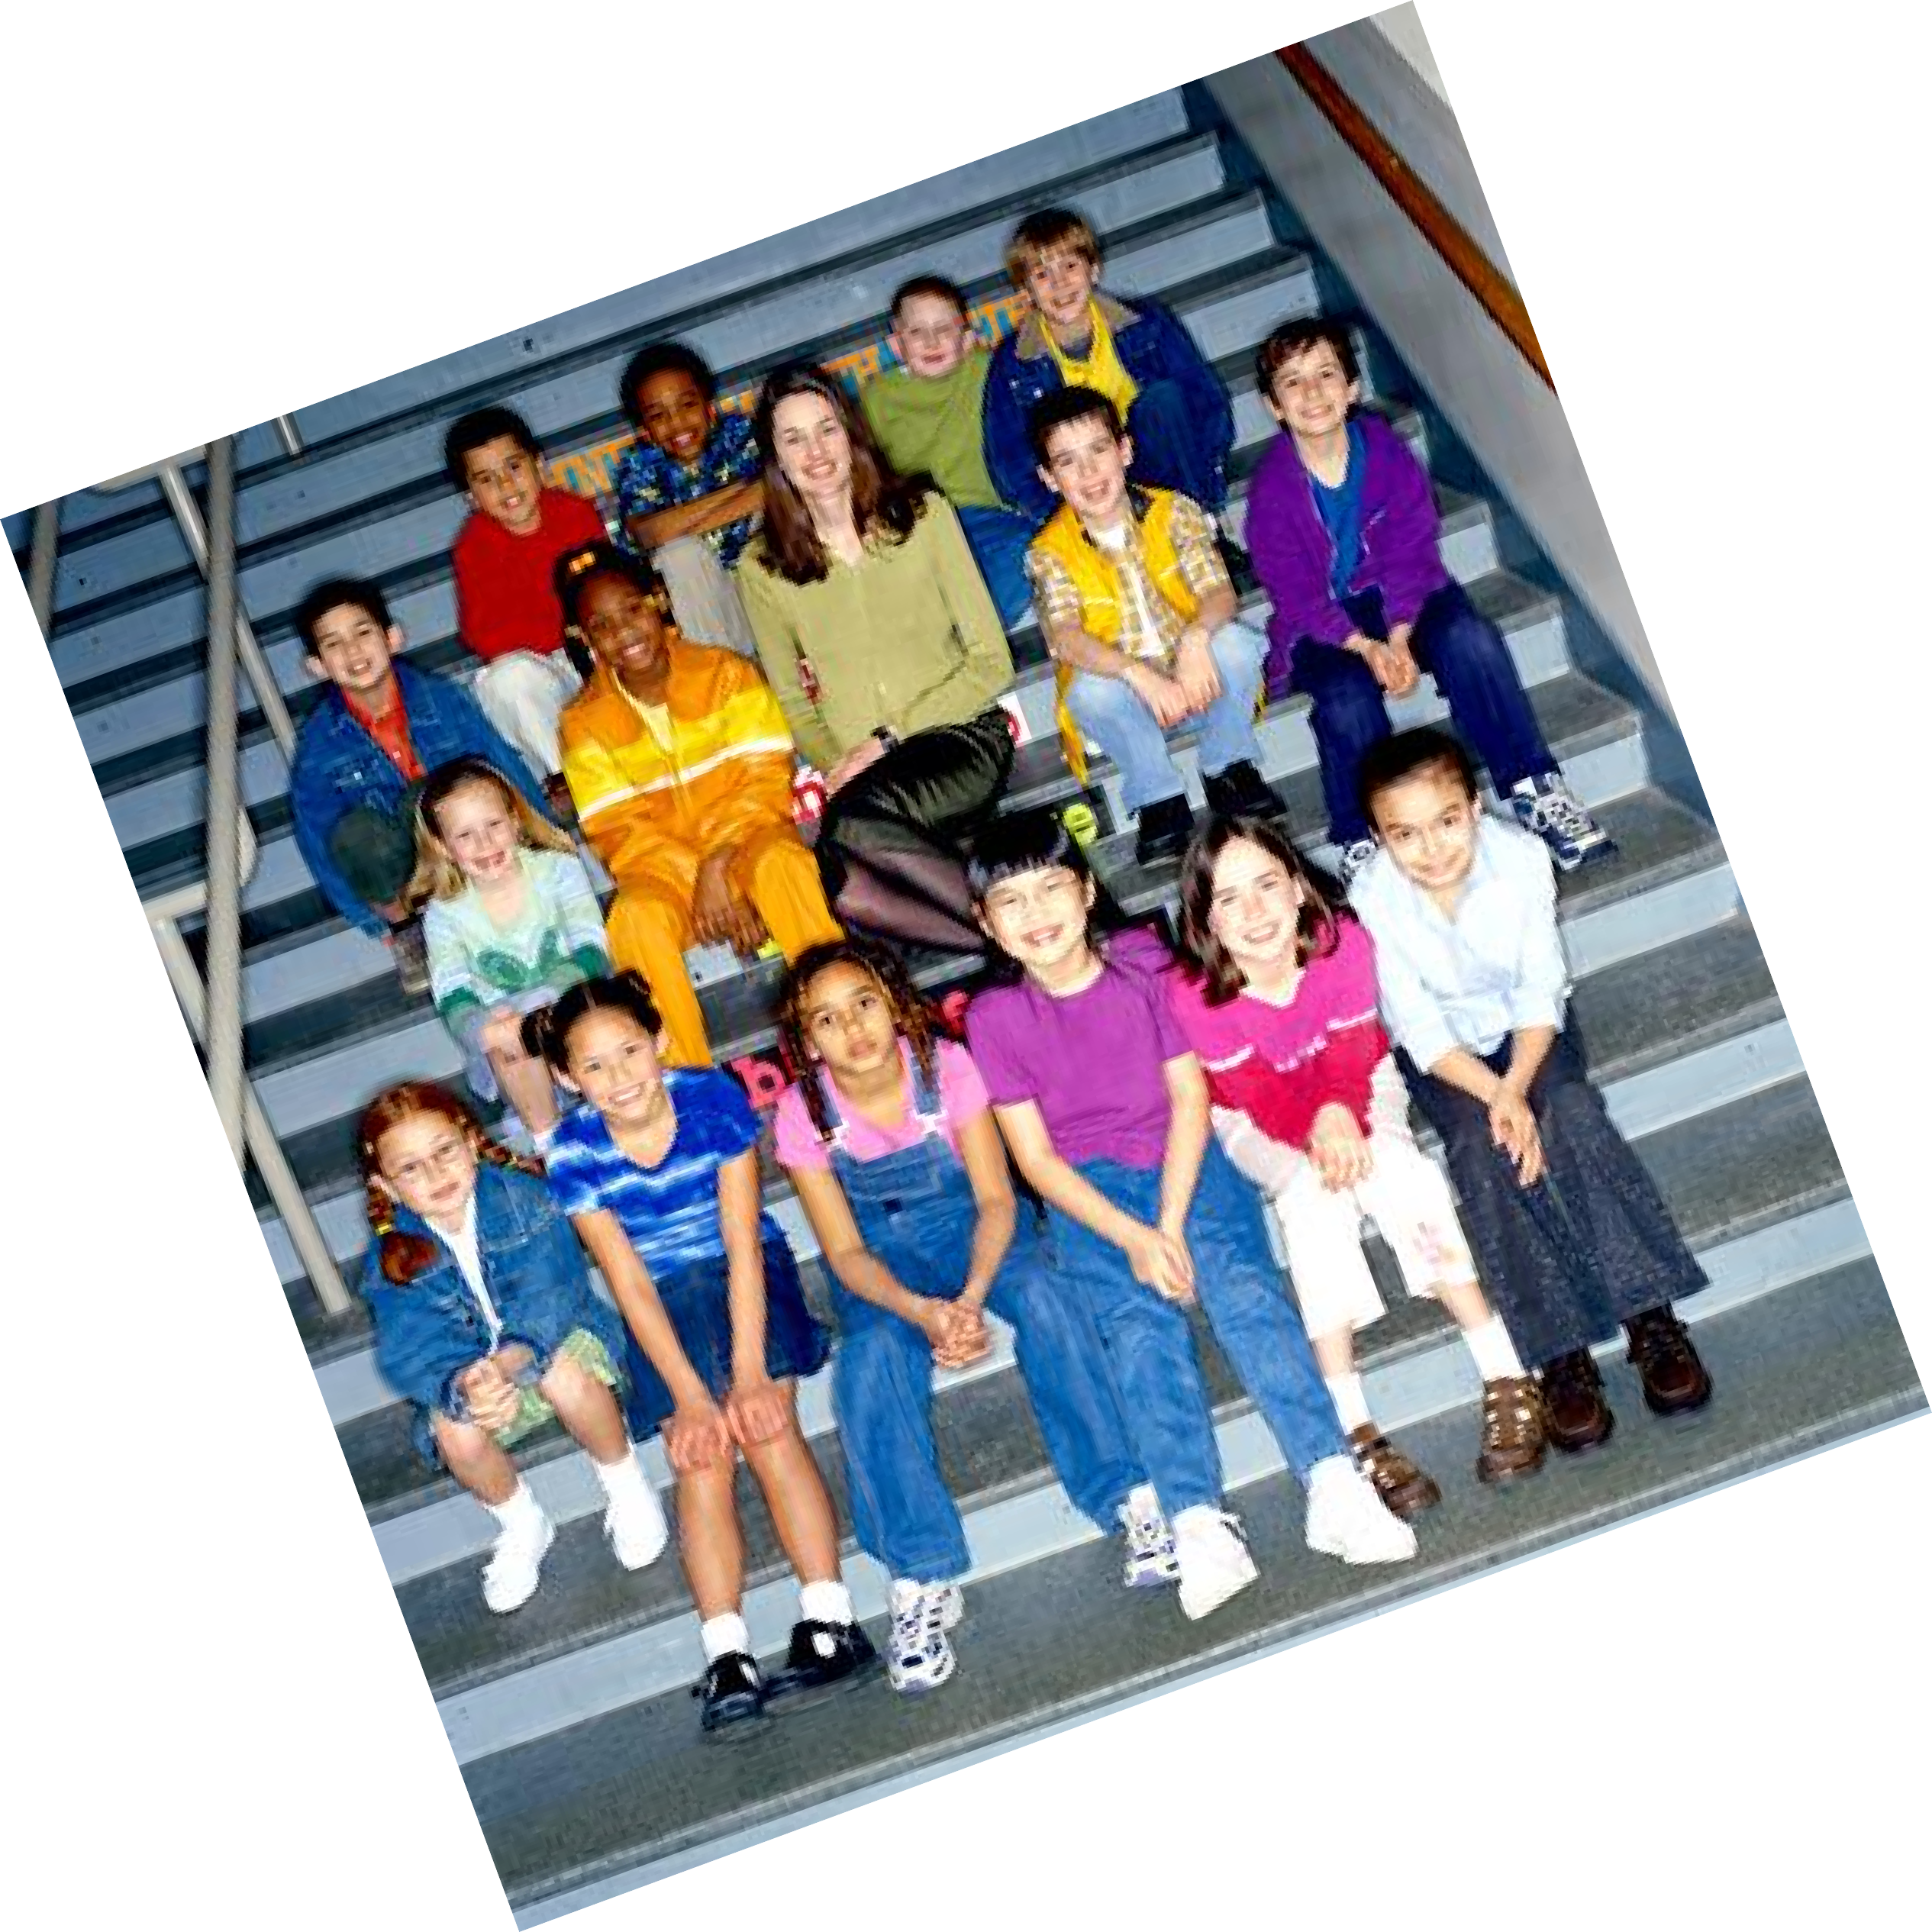
Спасибо за внимание
L/O/G/O

